Slide 1

Market Dataset
2020280014 – Murat Ferhat Derya
Uygulamalarla Yapay Zeka

Slide 2
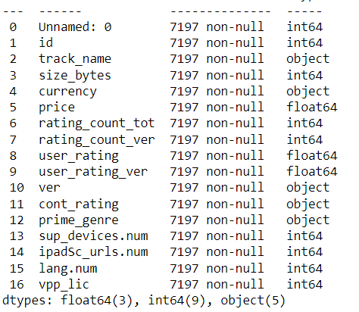
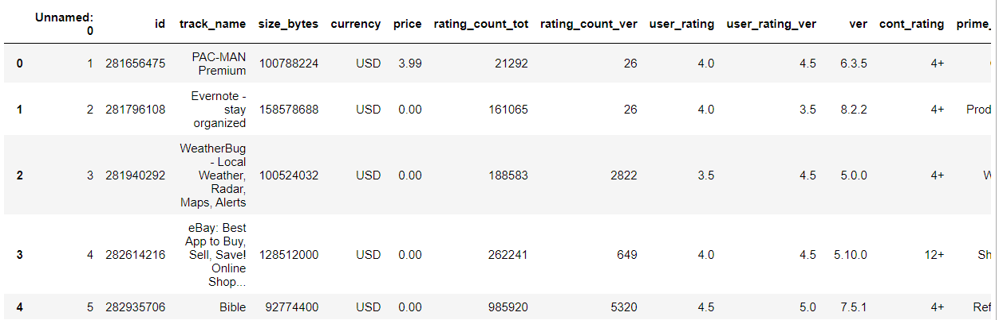
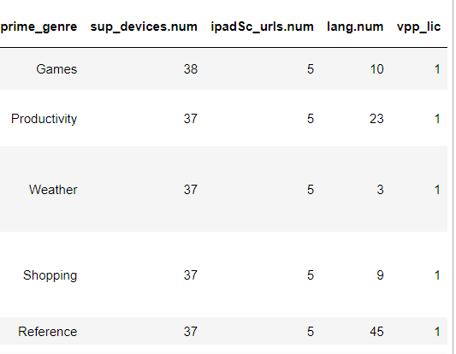
Verimizi Hatirlayalim
2
Object : 5

Slide 3
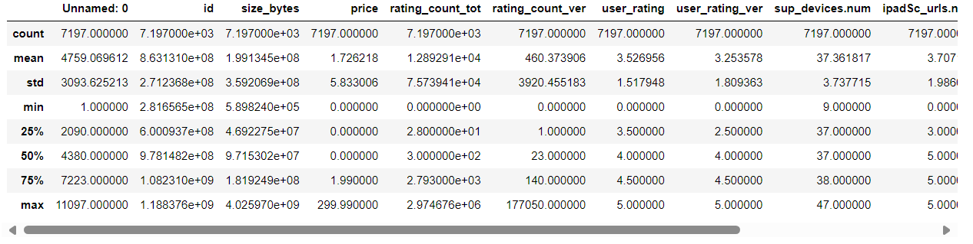
Verimiz Makine ogrenimine elverisli degil !

Slide 4

Veri Onisleme (2.sunum)’da neler yapmistik ?

Slide 5
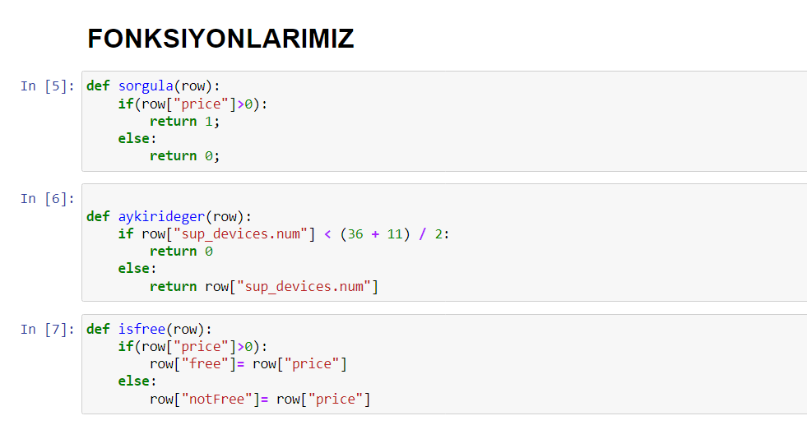

Slide 6
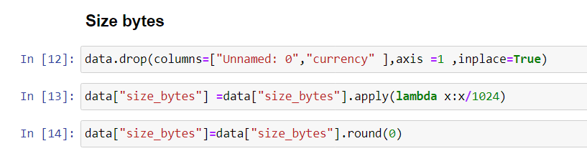
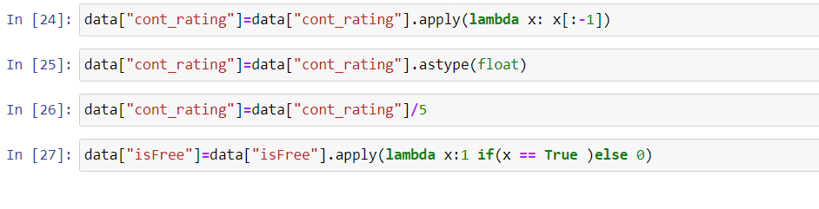
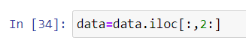
6

Slide 7
Makine Ogrenimi Oncesi Yapilmasi Gereken Islemler

Slide 8

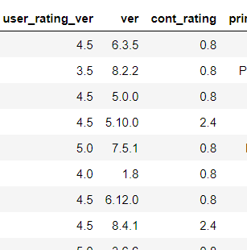
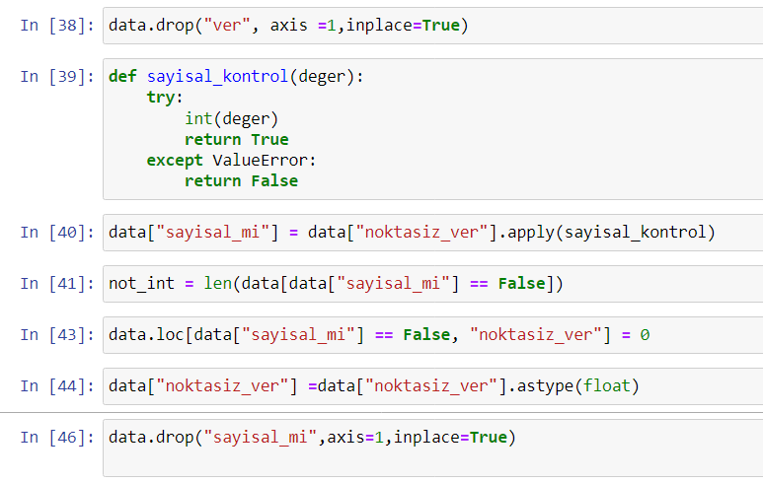
BEFORE
“ver” kolonu 6.2.4 gibi ve 12A.V5 gibi degerlerie sahipti bunun tipini degistirebilip veriye kazandirabilirsem korelasyona etkisi olabilecegini dusundum.

Slide 9
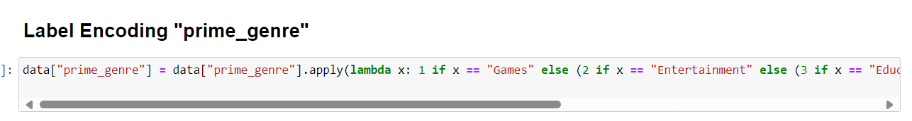
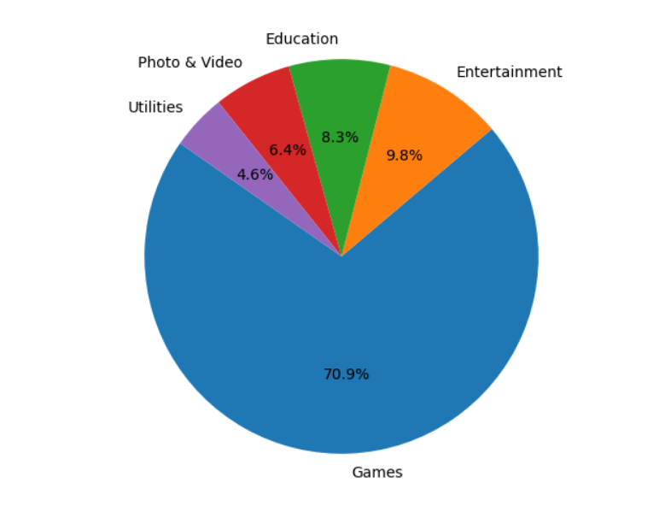
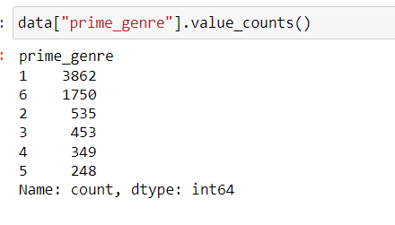

Slide 10
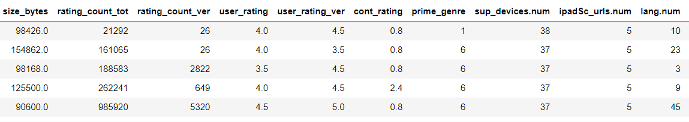
VERIMIZ HAZIR !
Kullanacagim Algoritmalar ve Target Degiskenleri (y)
3-Random Forest , genre
4-Linear Regression ,price
5-Ridge Regression ,price
1-Decision Tree , isFree
2-Random Forest , isFree

Slide 11
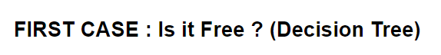
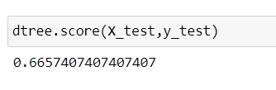
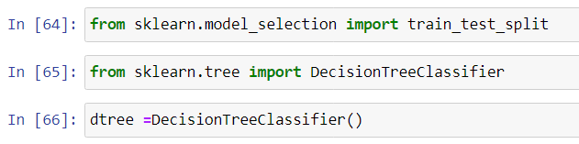
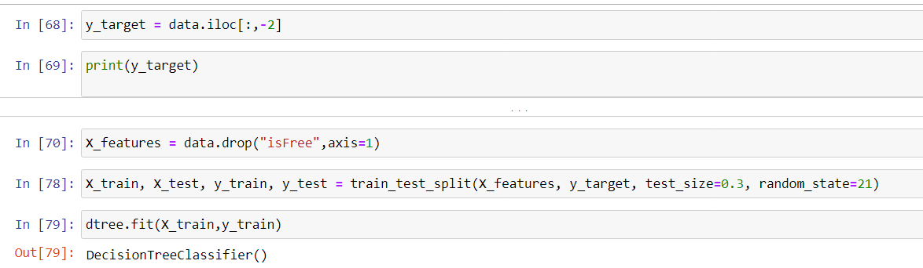

Slide 12
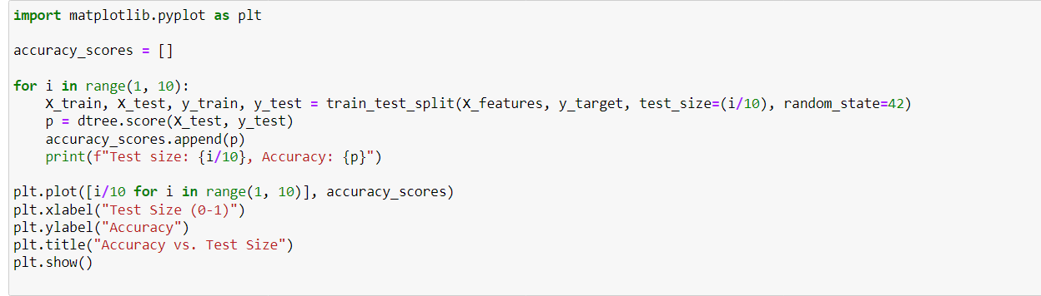
Accuracy dusuk cikti. Fakat test size’i degistirdikce bu degerler yukselebiliyor
O zaman bir fonksiyon ile bunu bulup en optimali secebilirim

Slide 13
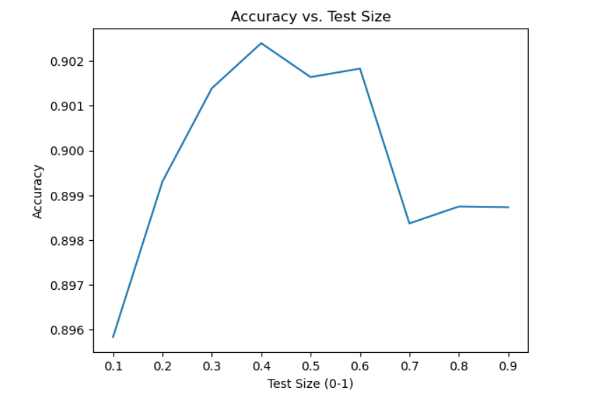
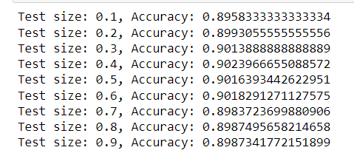

Slide 14
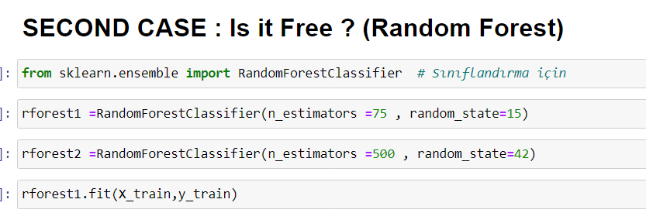
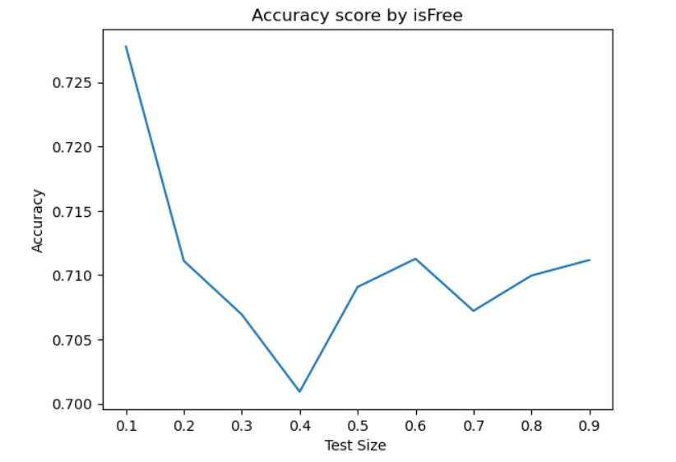
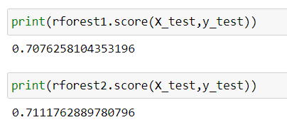
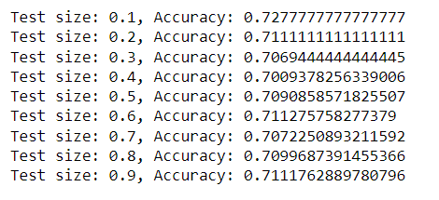

Slide 15
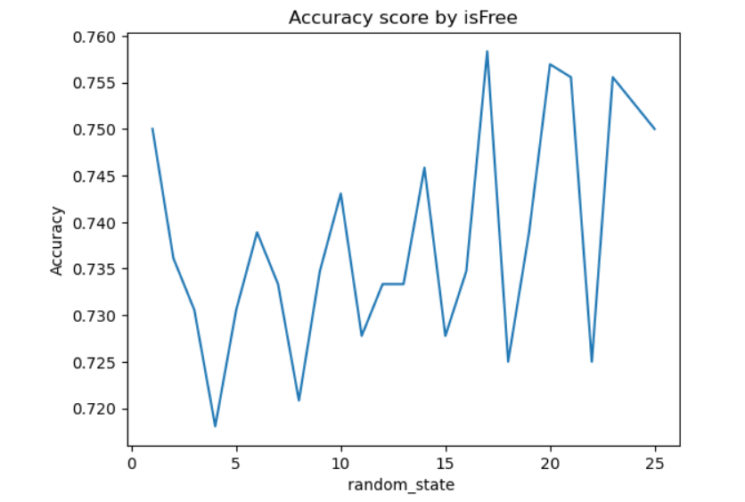
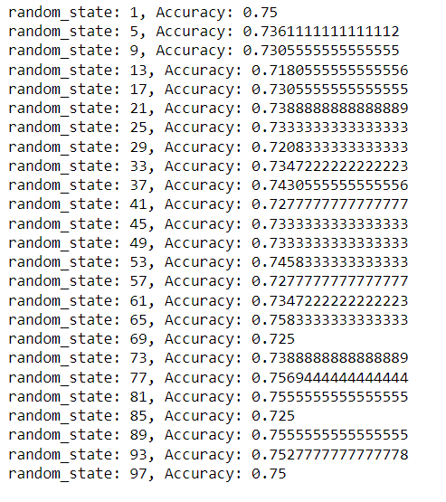

Slide 16
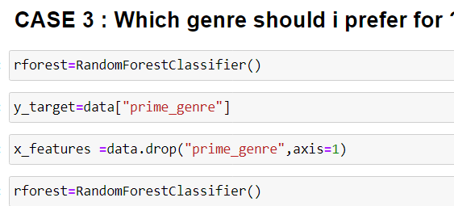
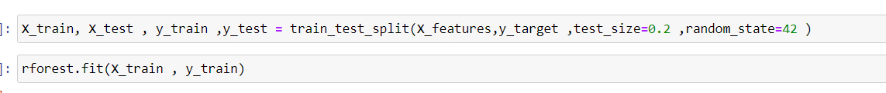
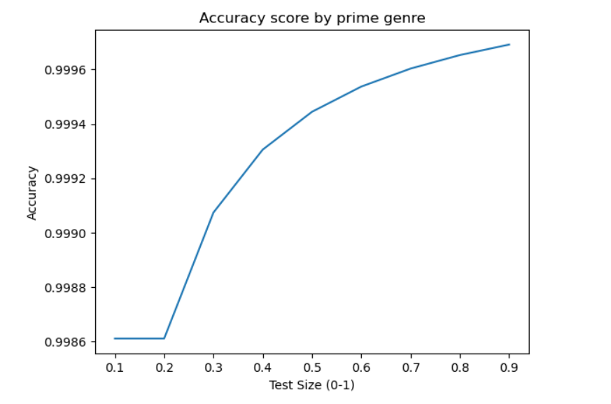
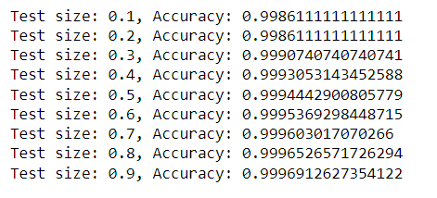

Slide 17
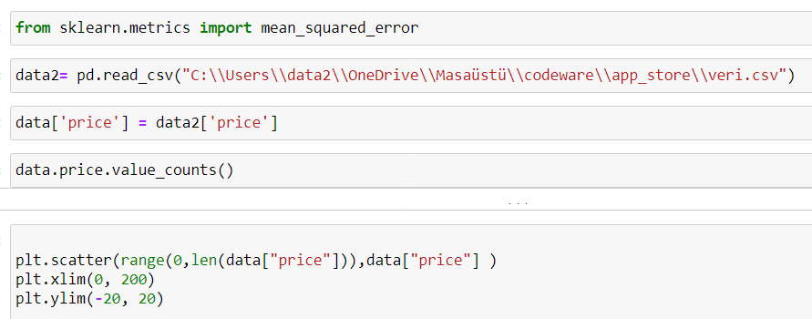
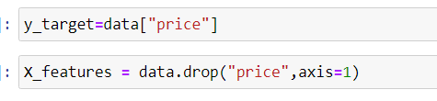
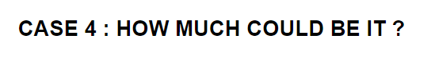
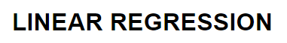
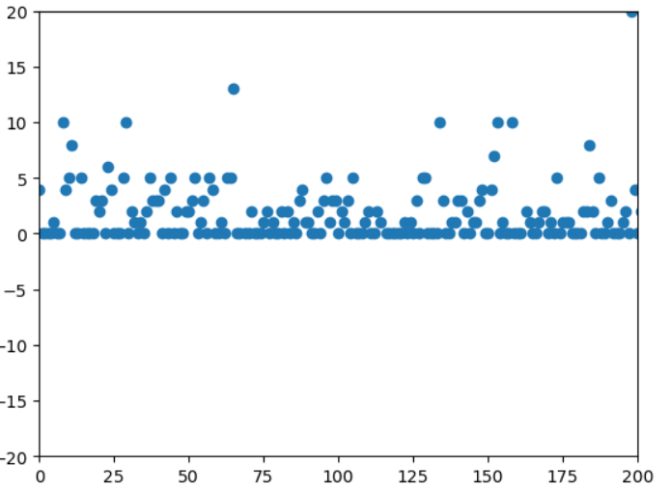
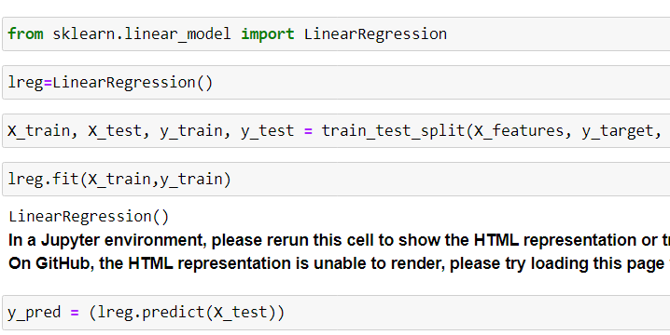

Slide 18
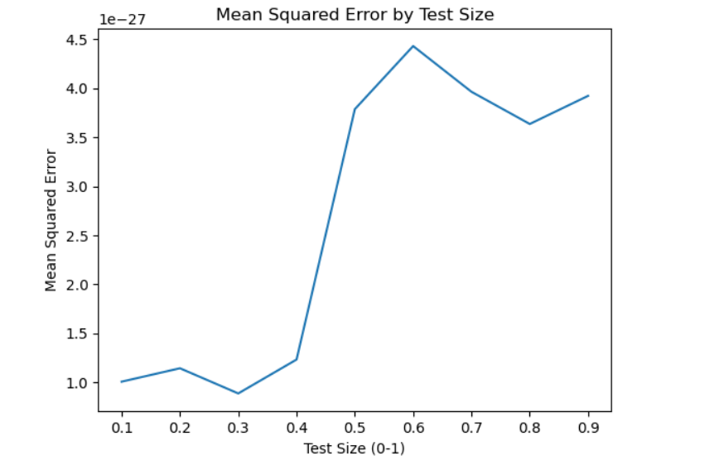
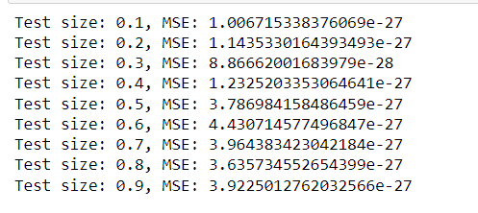
Random_state =42 iken
mse :15-45 arasinda gezerken buldugum deger sayesinde :
1 e kadar dusmus durumda.

Slide 19
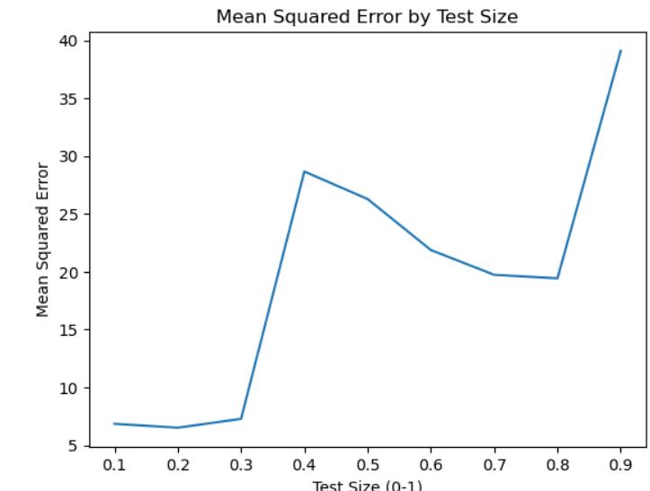
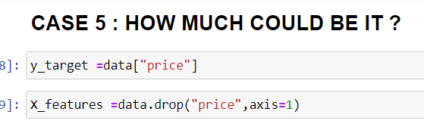
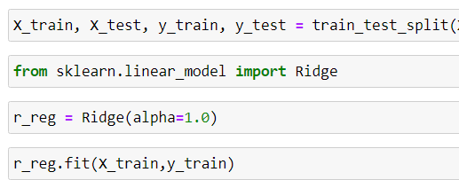
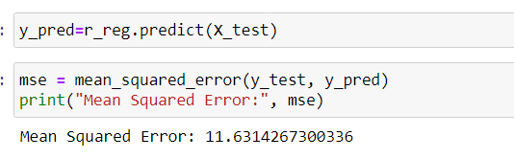
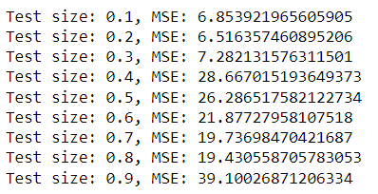


Slide 20

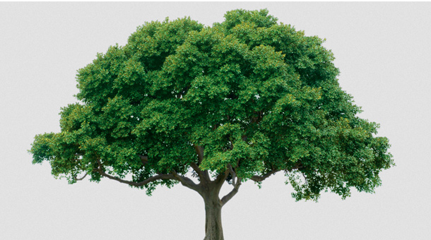
Accuracy Rates :
Decision Tree , isFree :
90.16 %
Random Forest , isFree :
75.0 %
99.96 %
Decision Tree , genre :
MSE
Linear Regression , price :
1.00
Ridge Regression , price :
3.61

Slide 21


Thank you for watching
Murat Ferhat Derya
yt.com/@fedai1882
github.com/Feddyhub
Mobile App Store ( 7200 apps) (kaggle.com)

